Slide 1
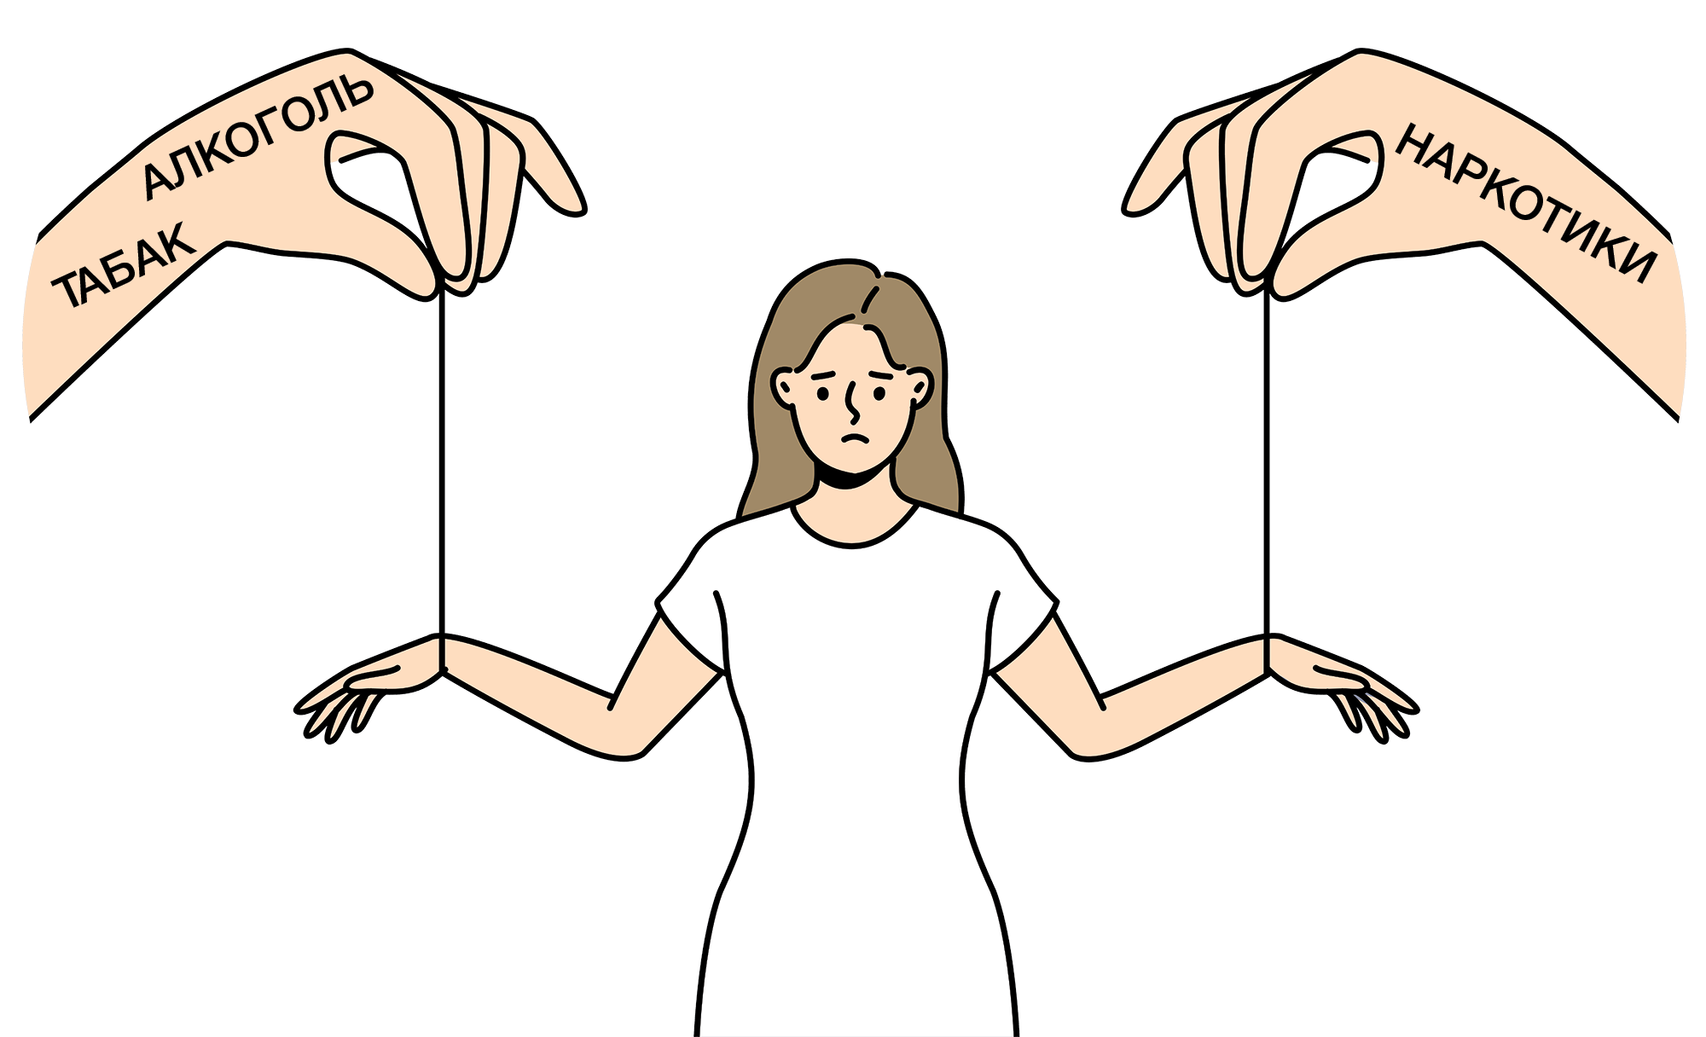
Өзүңдү сактоо үчүн «жок» деп кантип айтуу керек
Жаман адаттардын алдын алуу

Slide 2
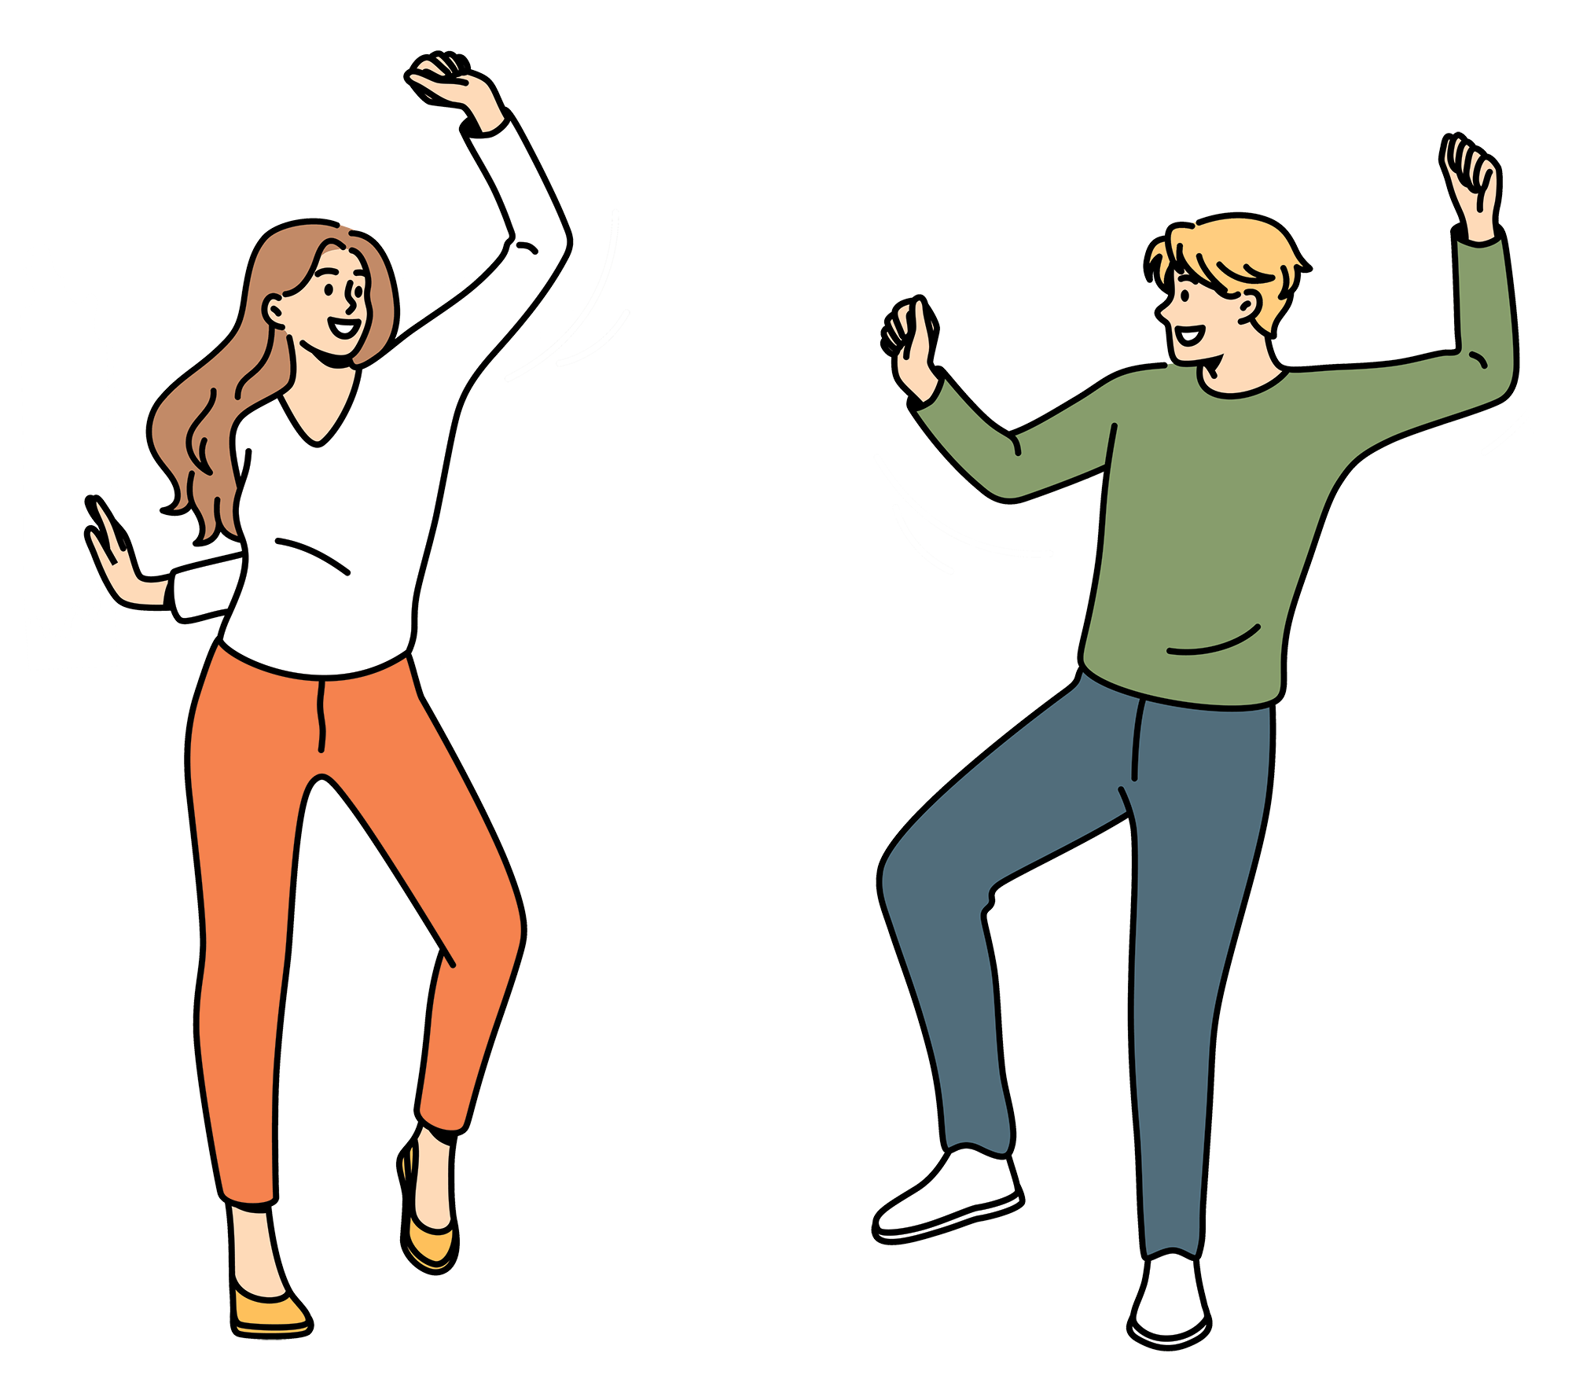
Муктаждыктан аракетке
муктаждык
аракеттер
Notes:
Что бы ни делал человек, он делает это для удовлетворения своих потребностей: испытывает голод – ест, жажду – пьёт, одиночество – знакомится, общается, чувствует потребность в познании – учится, в славе – совершает подвиги, в безопасности – прячется и замирает и т.д.

Slide 3
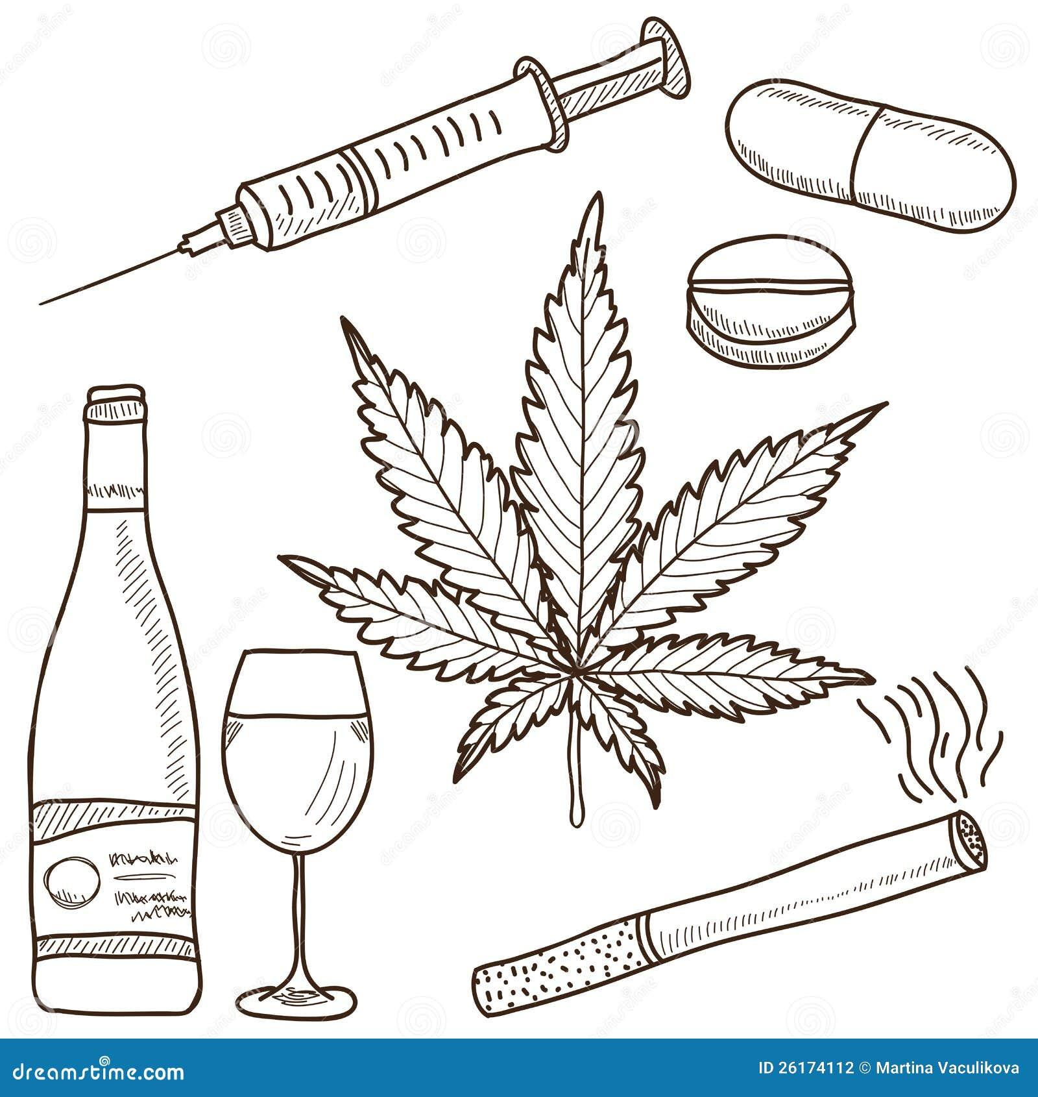
Муктаждыктан аракетке
муктаждык
аракеттер
?
Notes:
Давайте подумаем, какую пользу он хочет принести себе, когда курит, выпивает, употребляет наркотики и пр.? Это серьёзный вопрос. Что побуждает человека на эти действия? Какие потребности он хочет удовлетворить?

Slide 4
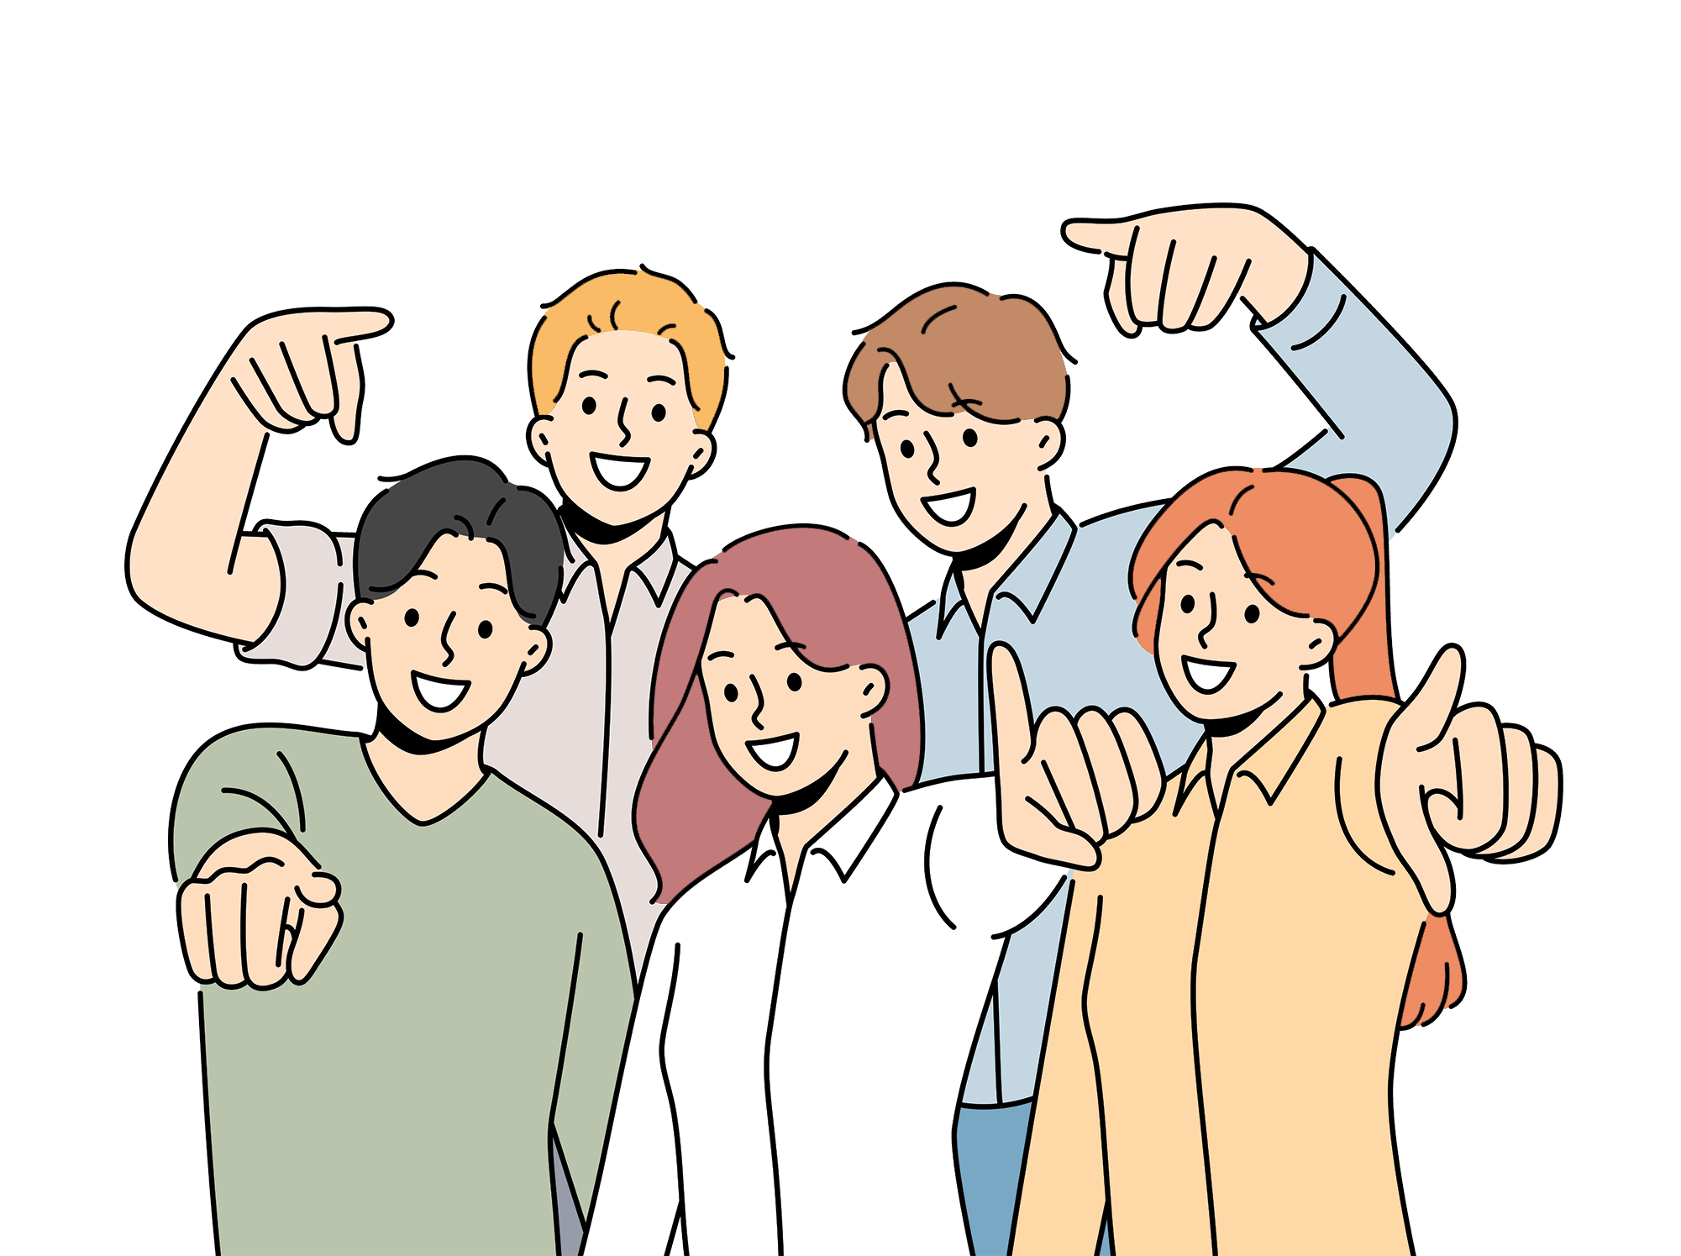
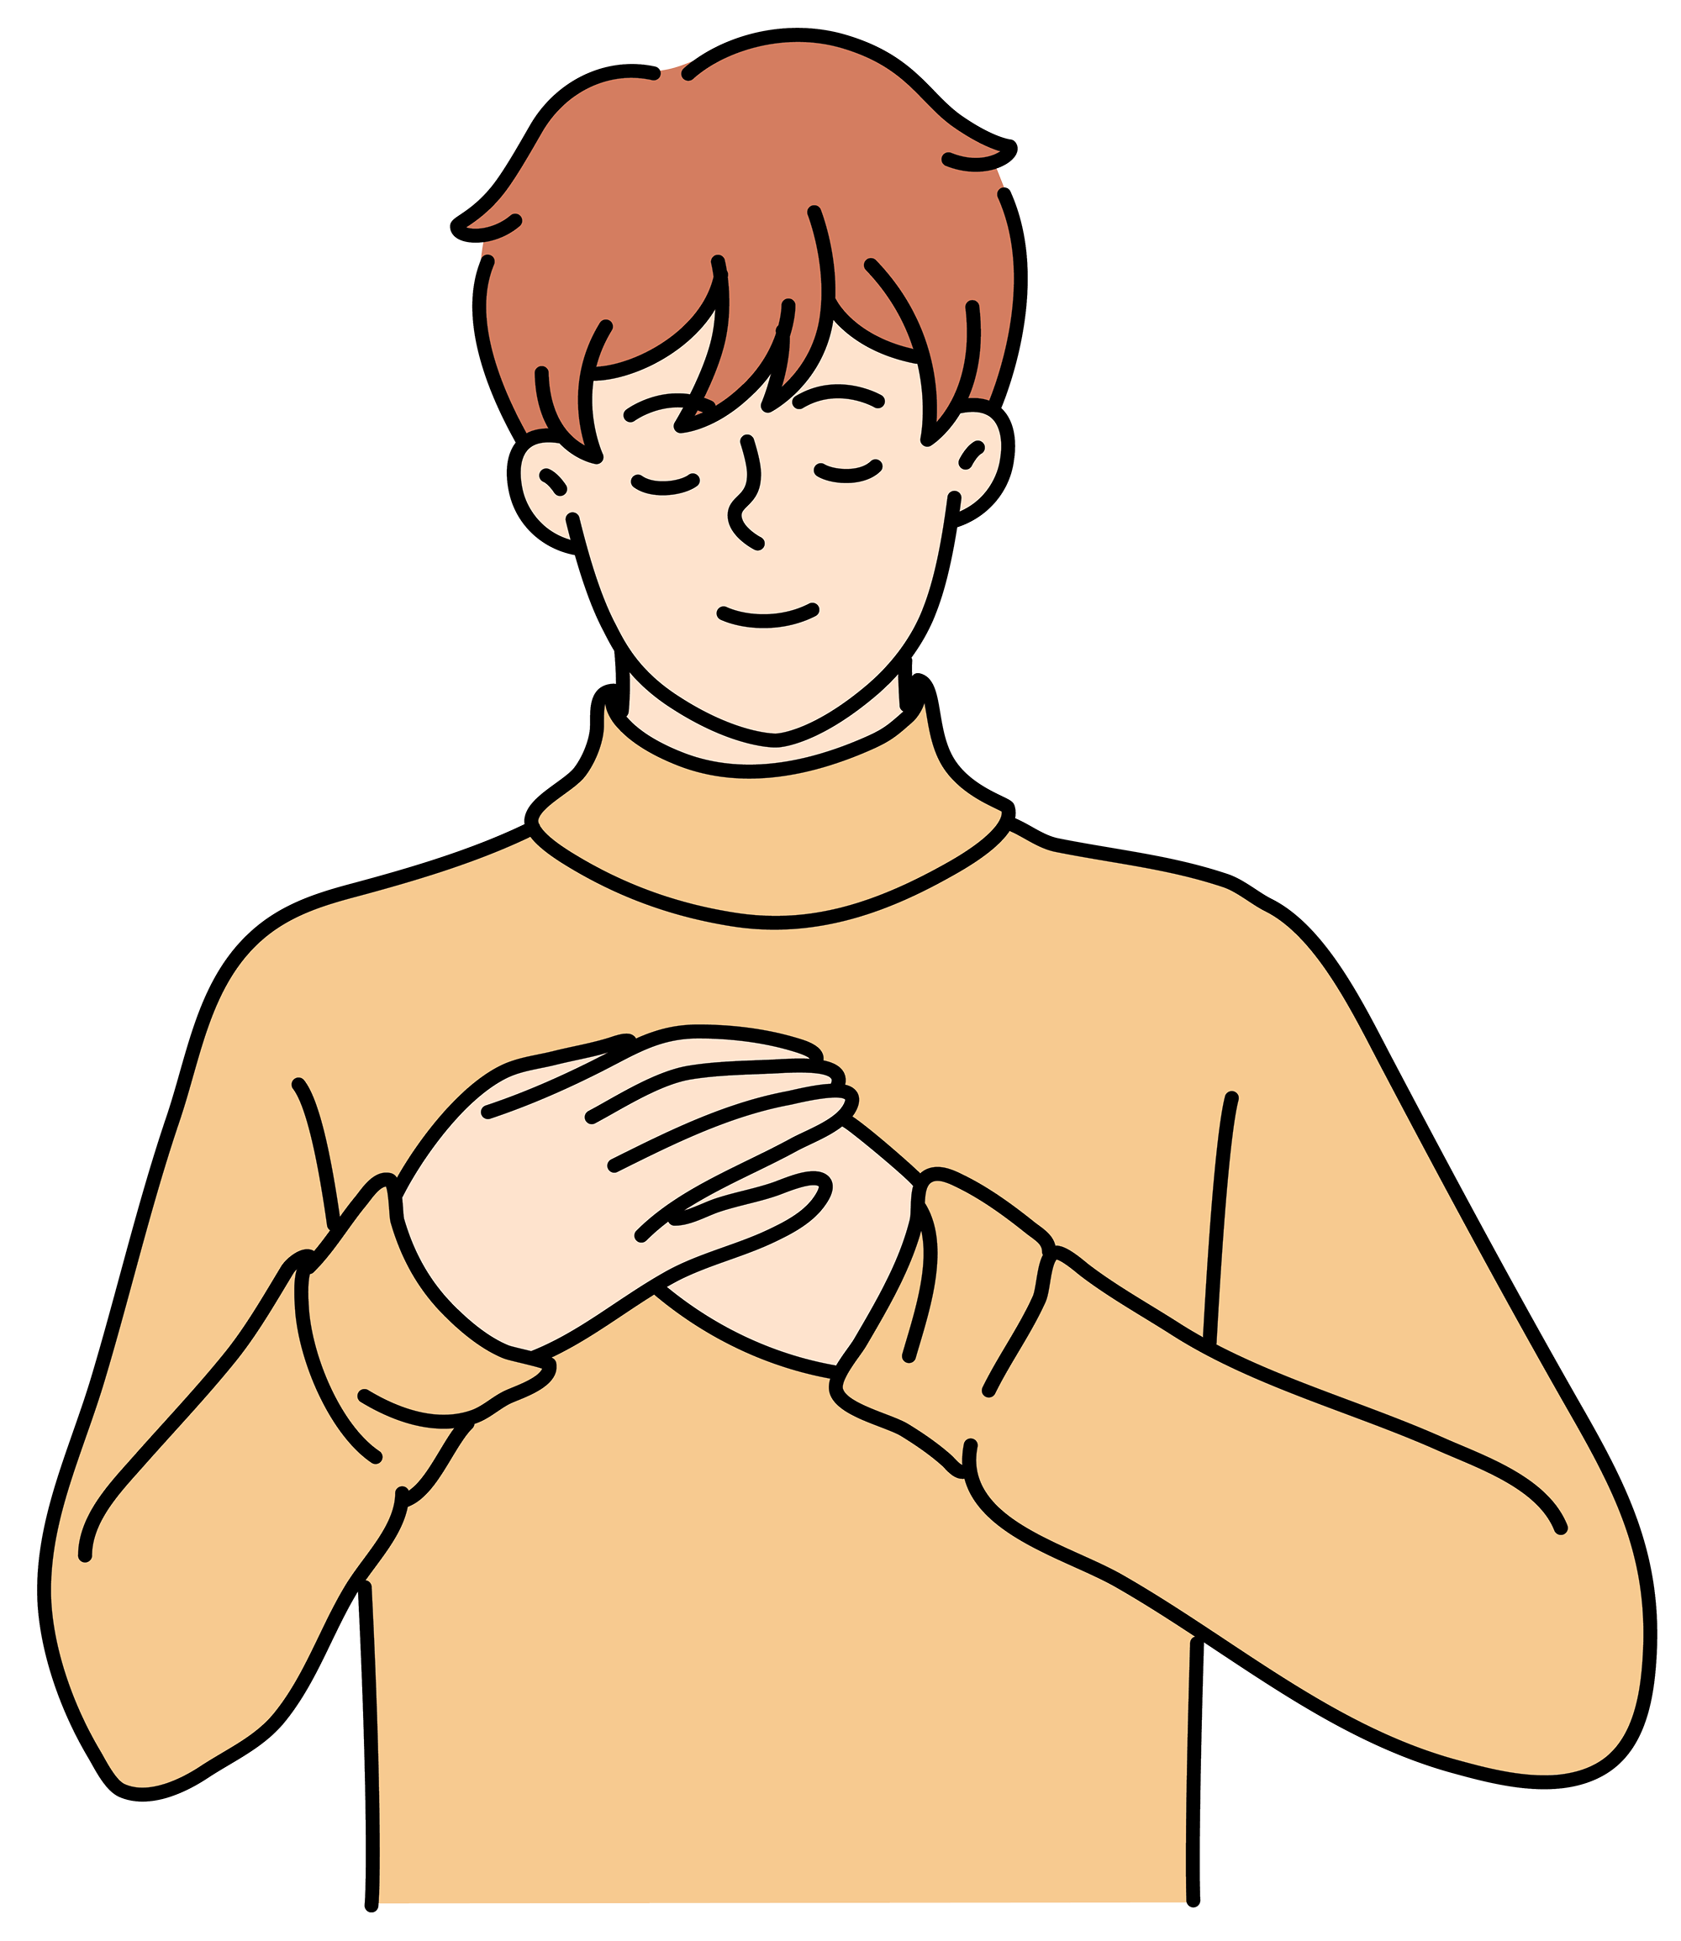
Иш-аракеттен жыйынтыкка
муктаждык
аракеттер
натыйжа
эмоция

Slide 5
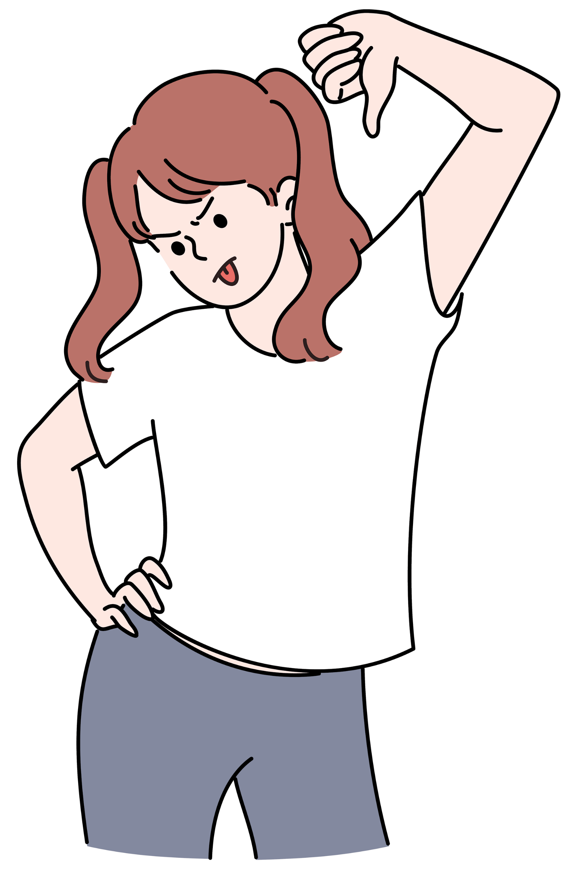
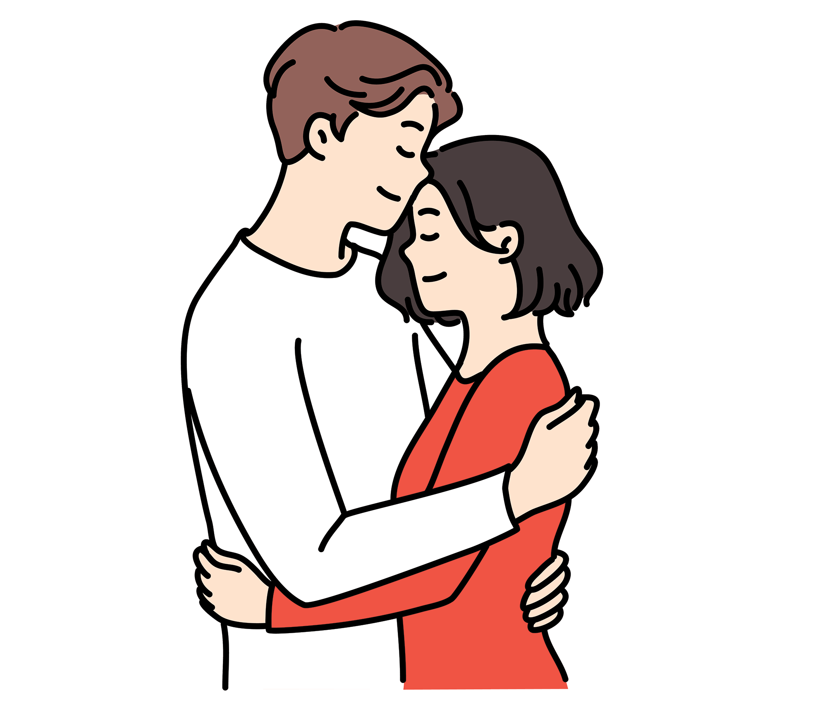
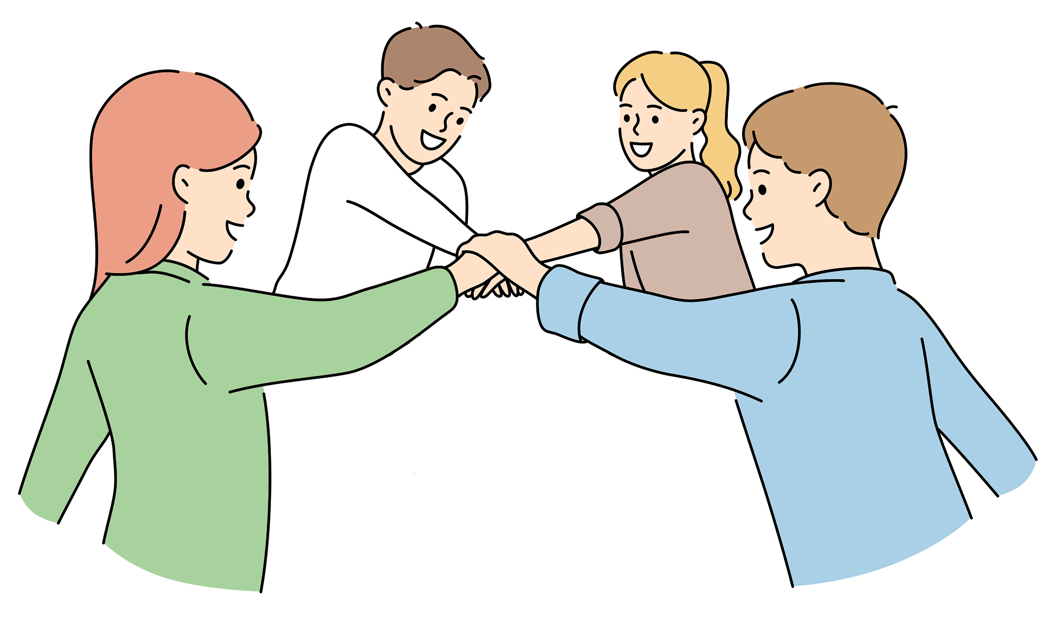
Иш-аракеттен жыйынтыкка
?
??
муктаждык
аракеттер
натыйжа
эмоция

Slide 6
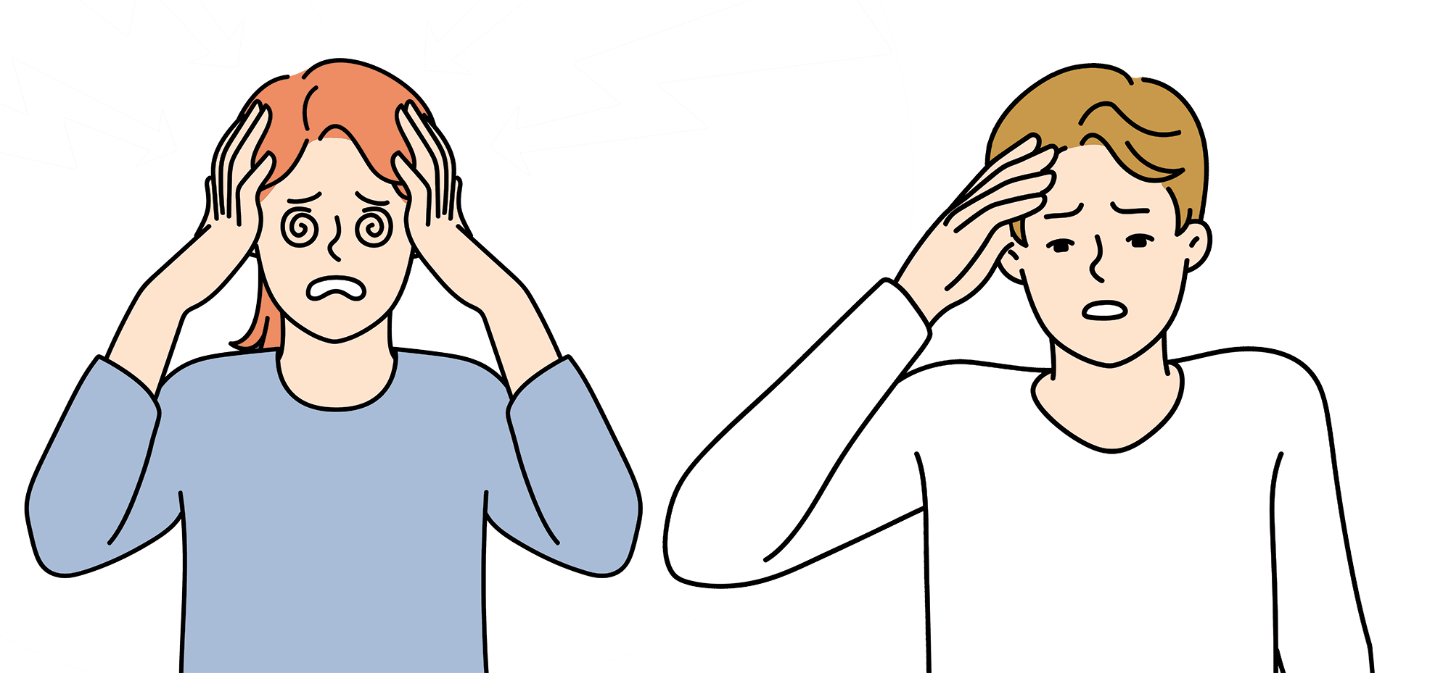
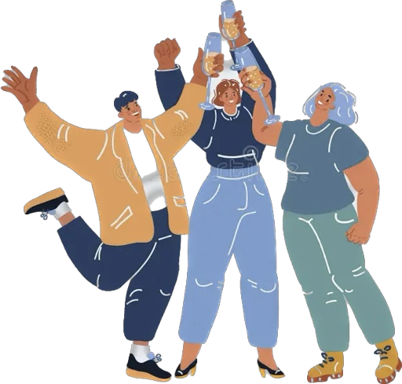
Иш-аракеттен жыйынтыкка
муктаждык
аракеттер
натыйжа
эмоция

Slide 7
Иш-аракеттен жыйынтыкка
муктаждык
аракеттер
натыйжа
эмоция

Slide 8

Менин басымга каршылык көрсөтүүчү күчүм
Мен аз гана басымга (кысымга) багынып берем
Мен өзүмдүн туура айтып жатканымды сезип турсам дагы, аргументтерге жооп таба албасам, багынып берүүгө даярмын
Мен багынбайм! Мен эч качан сынбайм!
0
5
10

Slide 9
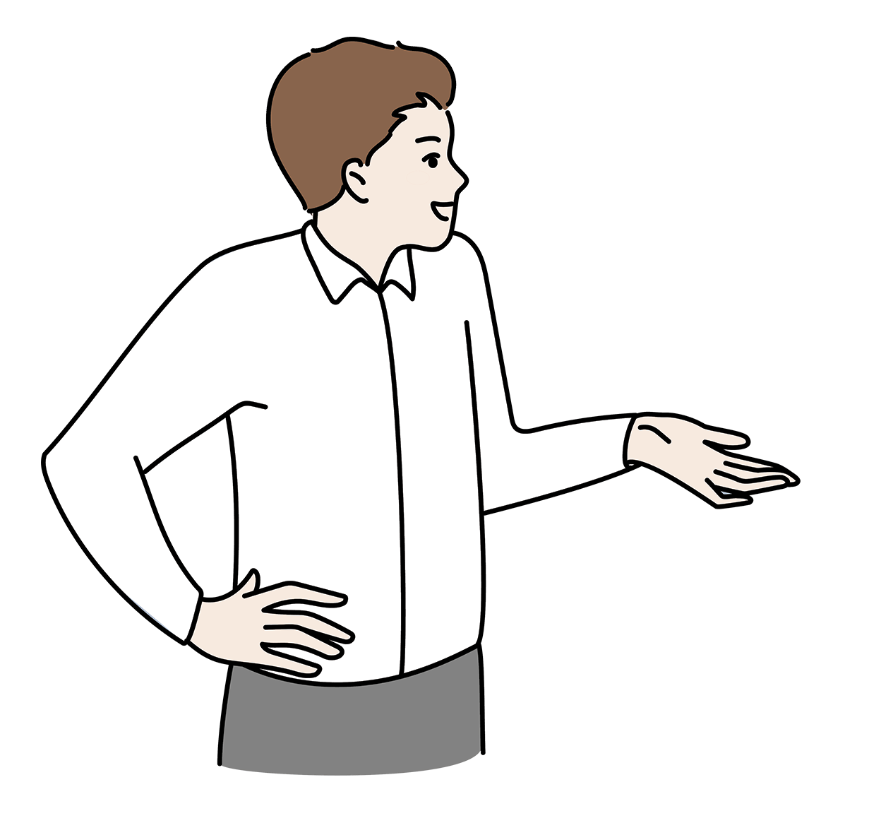
Мен мындай деп айтмакмын...
Эгерде силердин максатыңар досуңарды /же курбу
кызыңарды алкоголь, вейптерди, тамекини же баңги заттарды татып көрүүгө көндүрүү болсо, анда эмне деп айтмак элеңер?

Slide 10
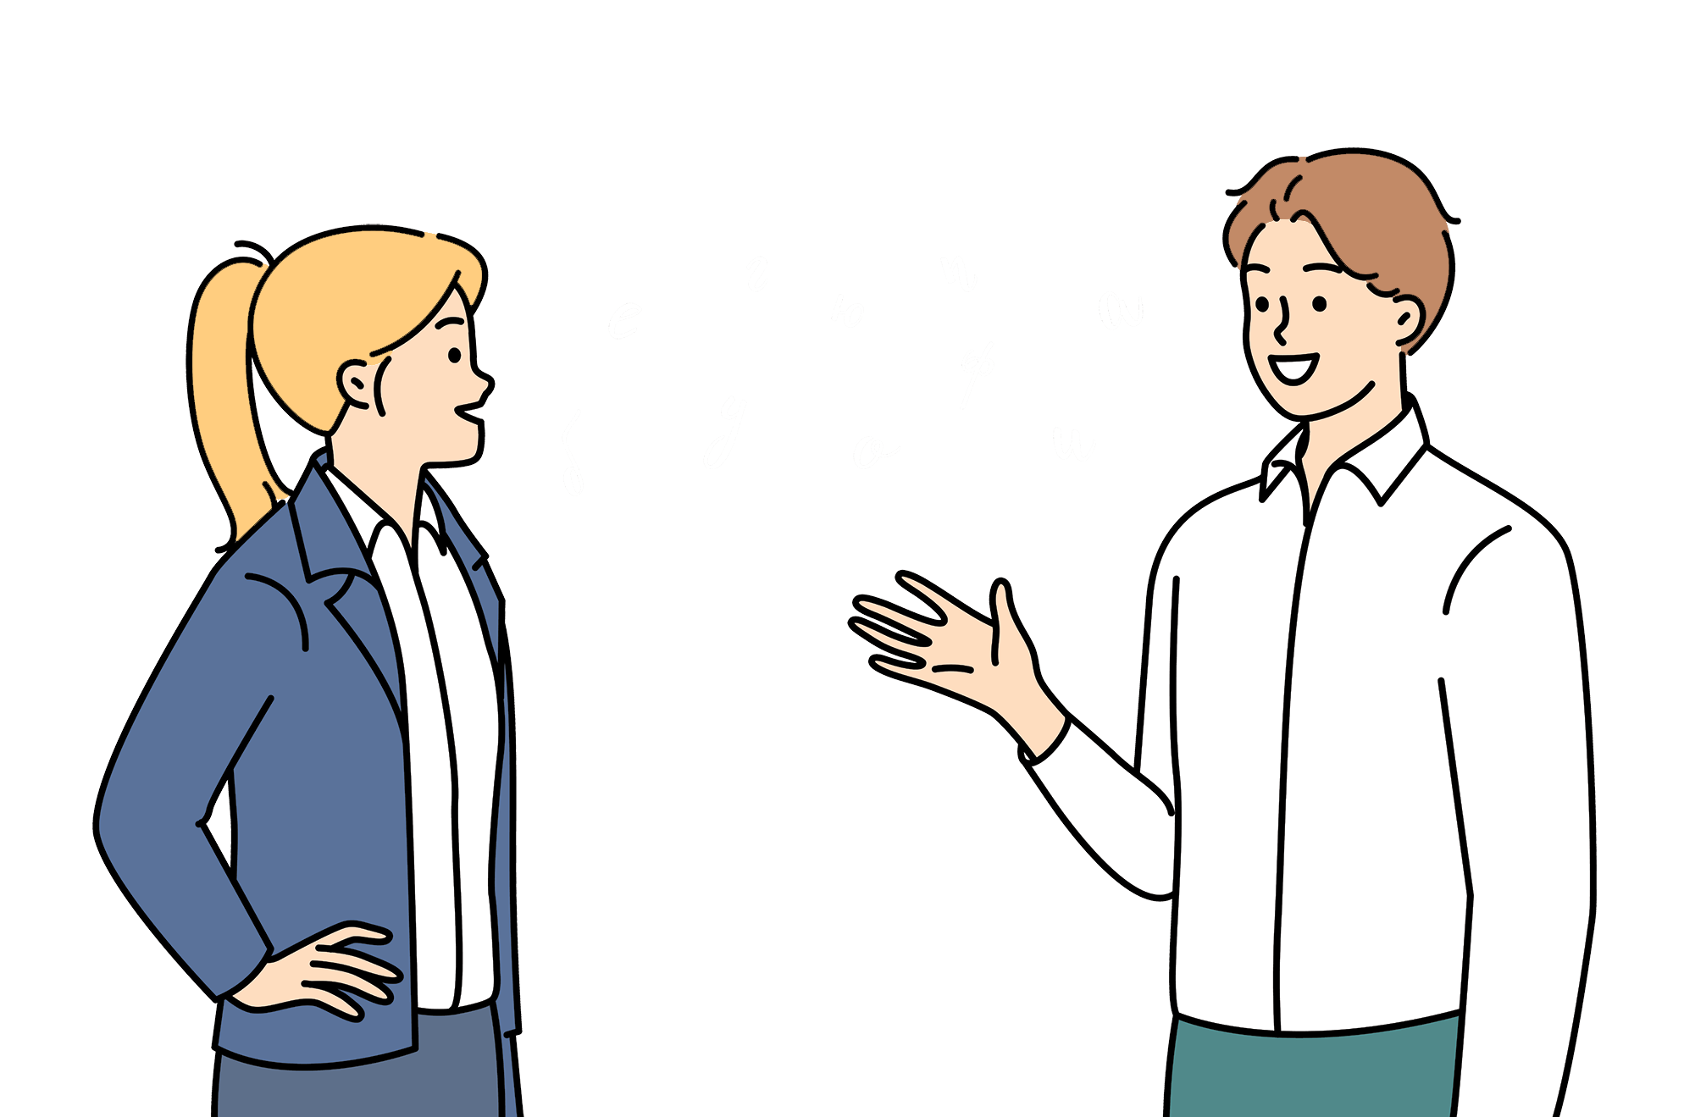
«Жок» деп кантип айтуу керек
ЖОК!
Шашпай жоопту создуктуруп койсоң, маектешиңер өзү эле силерге кайра кайрылбай калган жагдайлар болот.
Бул жерде юмор жардамга келиши мүмкүн.
«Мага кам көргөнүңө рахмат, бирок мен башка жолду табам. Андыктан, жок».
«Эгерде биздин сени сыйлашыбызды кааласаң, анда...» деген сөзгө мындай деп жооп берсе болот: «Эгерде сен мени сыйласаң, анда сага менин пикирим баалуу болуу керек эле».
Тыным алуу : «Мен ойлонуп көрүшүм керек. Мага убакыт бер».

Slide 11
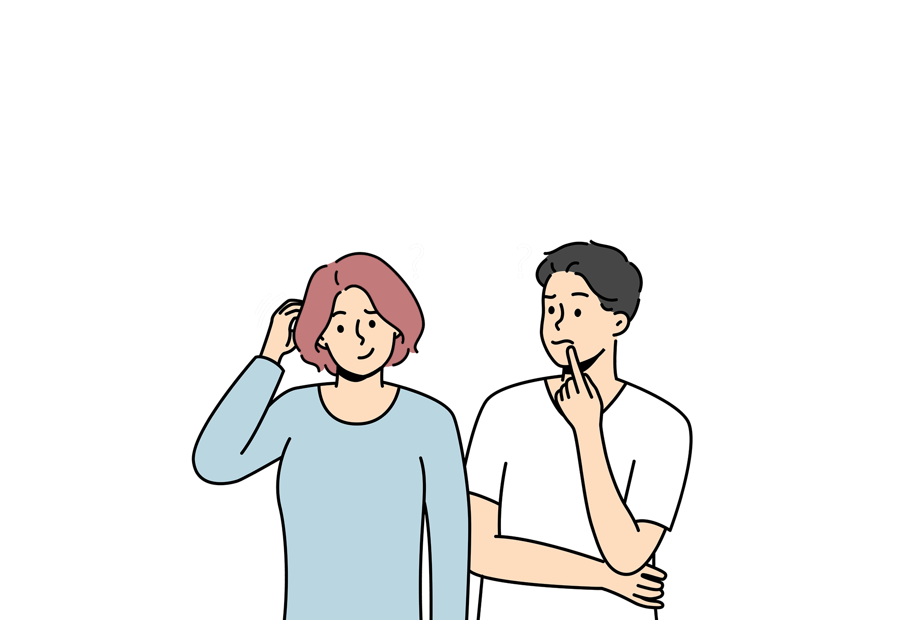
Ойлон!
Эмне укмуш?
Бул мен үчүн укмушпу?
Мен ким үчүн кыйын болгум келет?
Бул укмуш!

Slide 12
Ойлон!
Күч эмнеде?
Мен өзүмдүн абалымды башка адамдарга, зыяндуу заттарга башкартып, өз өмүрүмө өзүм ээ боло албай калышымдабы?
Алсыз адам гана баш тартат!

Slide 13
Ойлон!
Ооба, кем эмесмин, мага да болот, бирок мен мындан баш тартууну тандадым – бул менин эрким жана тандоо эркиндигим ушунда
Аларга болсо, демек сага болот! Сен алардан кем эмессиң!

Slide 14
Ойлон!
Өзүнө жана өзгөлөргө кам көрбөгөн жамаатта болгум келеби? Бул жерден башка жерден таба албаган
эмнени алам? Муну мен башка жол менен ала аламбы?
Баары кандай болсо, сен да ошондой бол!
Жамааттан бөлүнүп, жарылба!

Slide 15
Ойлон!
Ооба, балким мен, мындай сезимдерге кабылган эмесмин, бирок
кеп баасында: ал ошого татыктуубу?
Тандоо менен биз дайыма бир нерсени алабыз, бир нерсени жоготобуз.
Мында мен кандайдыр бир убактылуу, аркандап алып, кийинки жашоомдо мени башкарып алган жаңы сезимдерге кабылам.
Чечим кабыл алууда эркимди, ден соолугумду, жакшы
мамилелерди жоготом... Сөзсүз ойлонуп көрүү керек.
Мунун тамашасы кызык экен!

Slide 16
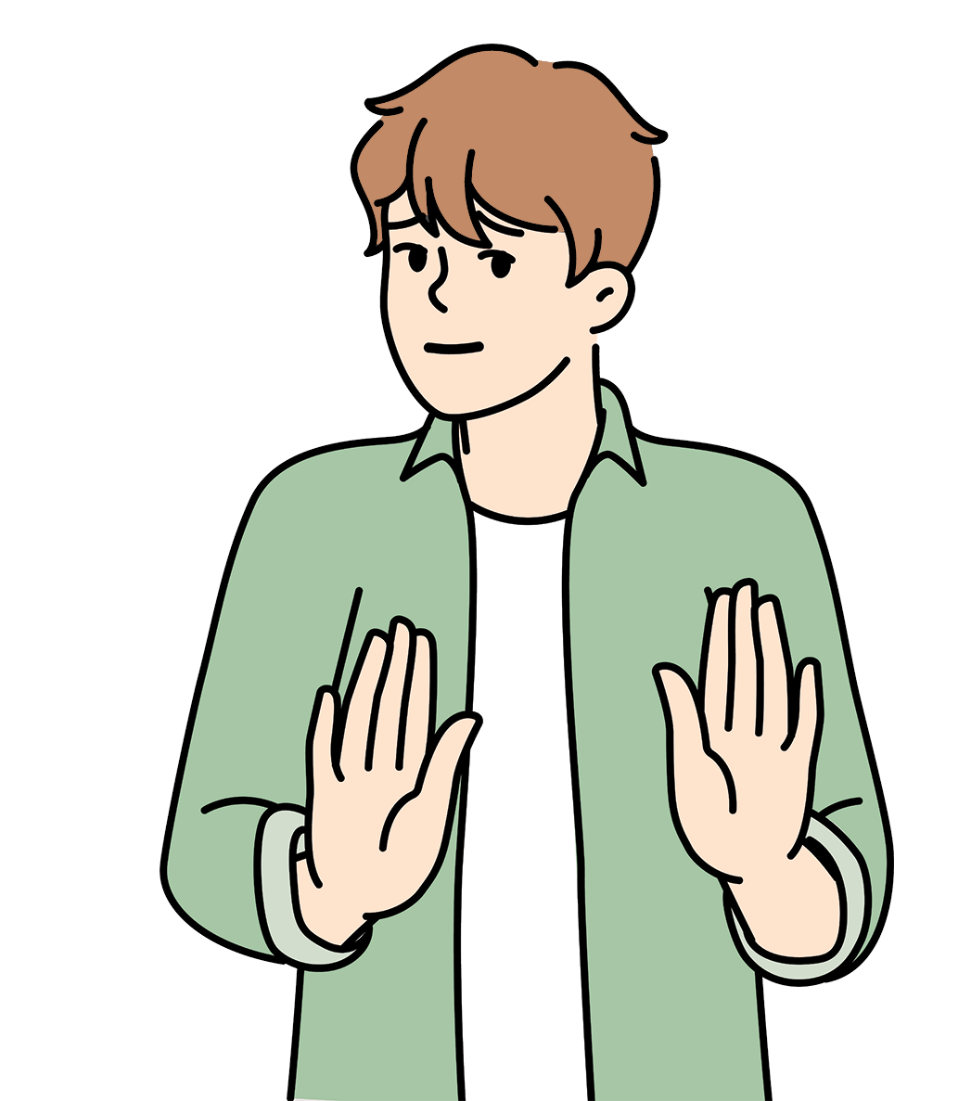
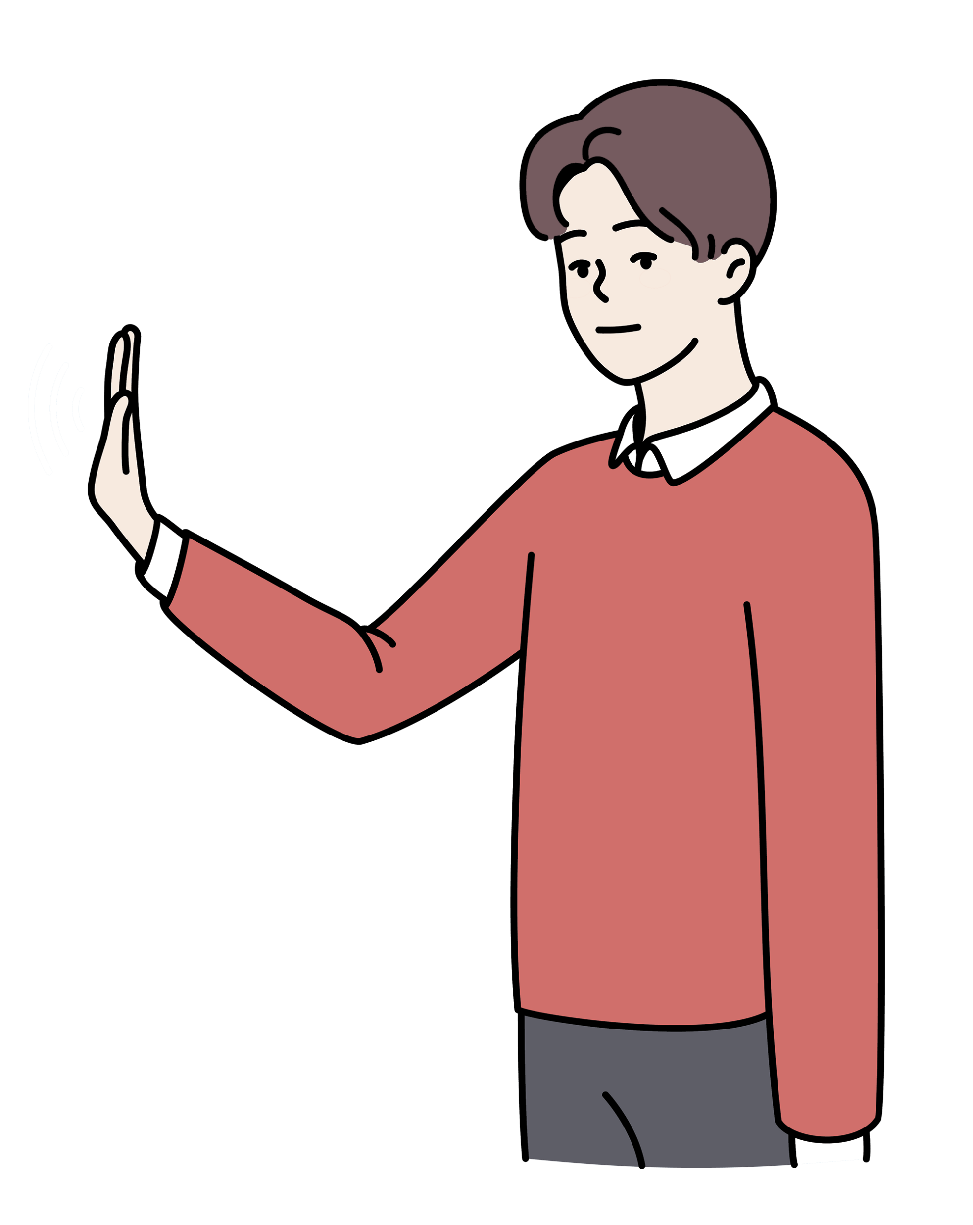
Жөн гана: «жок» деп айт!
Бул сөздү жайынча, так, маектешиңден көзүңдү албай айтууга аракет кылуу керек. Кээде баш тартууну кол жаңсоо менен коюу дагы жардам берет.

Slide 17
«Жок» деп кантип айтуу керек
ЖОК!
Шашпай жоопту создуктуруп койсоң, маектешиңер өзү эле силерге кайра кайрылбай калган жагдайлар болот.
Бул жерде юмор жардамга келиши мүмкүн.
«Мага кам көргөнүңө рахмат, бирок мен башка жолду табам. Андыктан, жок».
«Эгерде биздин сени сыйлашыбызды кааласаң, анда...» деген сөзгө мындай деп жооп берсе болот: «Эгерде сен мени сыйласаң, анда сага менин пикирим баалуу болуу керек эле».
Тыным алуу: «Мен ойлонуп көрүшүм керек. Мага убакыт бер».

Slide 18
Менин басымга каршылык көрсөтүүчү күчүм
Мен аз гана басымга (кысымга) багынып берем
Мен өзүмдүн туура айтып жатканымды сезип турсам дагы, аргументтерге жооп таба албасам, багынып берүүгө даярмын
Мен багынбайм! Мен эч качан сынбайм!
0
5
10

